Slide 1
67
53
21
53
21
53
21
53
Data Detective – Audit 2
21
53
Entwicklungsprojekt WS 25/26
von Florian Roß und Karim Khemiri
21
53
21
53
21
53
21
53
133
21
133
21
133
21
133
21
133
21
133

Slide 2
67
53
Inhaltsverzeichniss
21
53
Didaktische Begründung und Gamification
Statistik-Methoden-Evaluation (2)
Dynamische Umsetzung
Funktionale Anforderungen
Projektrisiken
Proof of Concepts (3)
Bonus: UI-Mockups
21
53
21
53
21
53
21
53
21
53
21
53
21
53
133
21
133
21
133
21
133
21
133
21
133

Slide 3
67
53
Didaktische Begründung und Gamification
21
53
Reichen Didaktische Inhalte nur durch Trial und Error?
21
Evaluation:
Trial und Error ist nur unter Bedingungen eine gute Lernmethode
Unterstützende Faktoren werden benötigt um den Prozess effizienter zu gestalten
Die Kombination von explorativem und erfahrungsorientiertem Lernen mit strukturierter Praxis (wie Spiele) erzielt dabei gerade bei komplexem Wissen bessere Lernresultate
Spiele allgemein erhöhen den Lernerfolg drastisch je mehr Spaß sie machen
Umsetzung:
Für Lernmotivation und Spielspaß muss das didaktische Konzept durch Beispiele erweitert werden die durch relevante und Interessante Inhalte den Nutzer ansprechen
Ein Tutorial wird benötigt um Daten und Statistik-Methoden greifbar zu machen, an das Thema heranzuführen und Grundwissen zu vermitteln
Inhalte werden mit Referenzen zu historischen oder relevanten Daten in Verbindung gebracht.
Aufgaben müssen Erklärungen bieten falls der Nutzer die Auflösung nicht versteht
=> Gamification muss für Spaß und Motivation sorgen
53
21
53
21
53
21
53
21
53
21
53
21
53
133
21
133
21
133
21
133
21
133
21
133
Notes:
Da im ersten Audit genauere Evaluation des Trial und Error- und des allgemeinen Spiel-Konzepts gewünscht wurde sind wir am Anfang der Vorbereitung zum zweiten Audit darauf eingegangen. Dabei hat die Recherche des Spiels als didaktisches Konzept als sehr gut geeignetes interaktives Mittel zur Vermittlung von Wissen darstellt, vorrausgesetzt es ist unterhaltsam und macht Spaß. Im Artefakt zum Trial und Error als Didaktisches Konzept hat die Recherche gezeigt, dass Trial und Error unterstützende Mittel benötigt (Die mit dem Spiel und dessen Gamification geliefert werden) um einen guten Lernerfolg zu ermöglichen.

Slide 4
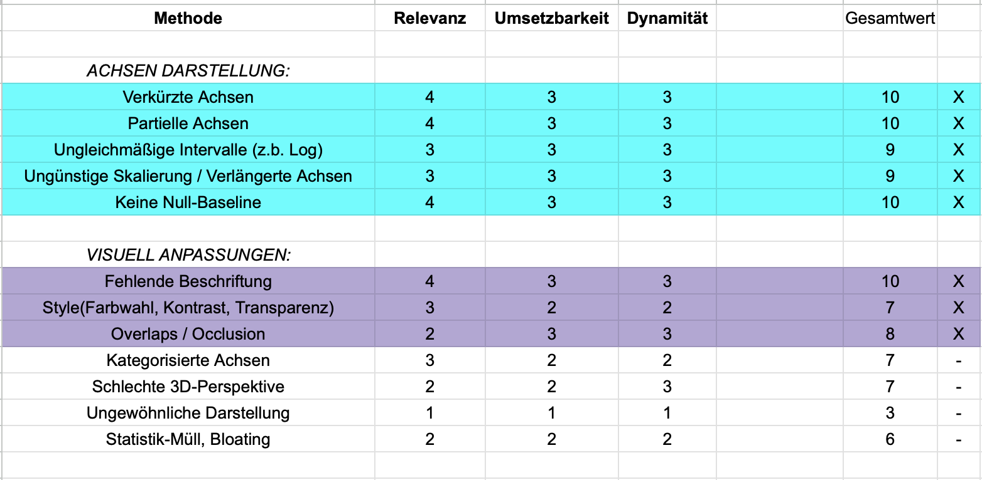
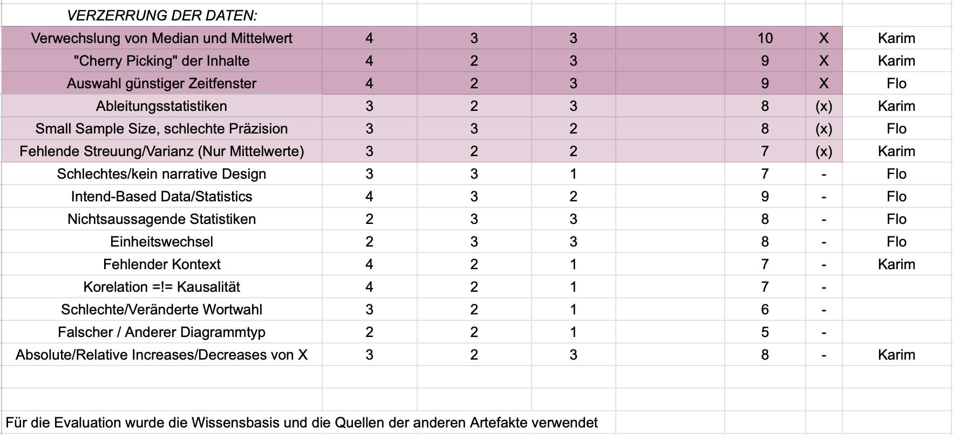
67
53
Statistik-Methoden-Evaluation 1/2
21
53
21
53
21
53
21
53
21
53
21
53
21
53
21
53
Bilder: Audit2/WS2526_RoßKhemiri_Statistik-Methoden-Evaluation.pdf
133
21
133
21
133
21
133
21
133
21
133
Notes:
Auflistung/Evaluation der relevanten Statistik-Methoden auf Basis von vorheriger ausgiebiger Rechereche , kategorisiert in:
Achsen Darstellung: Methoden die sich auf jegliche Art der Veränderung der Achsen beziehen
Visuelle Anpassungen: Methoden, die sich auf das design bzw die visuelle umsetztung beziehen
Verzerrung der Daten: Methoden, die sich auf inhaltliche/kontextuelle Manipulationen beziehen
Diese wurden auf Relevanz, Umsetztbarkeit und Dynamität bewertet. Daraus resultierend wurden die wichtigsten Methoden die wir umsetzten wollen ausgewählt(gekennzeichnet mit X, jeweils 3 aus einer Kategorie, ausser Achsen Darstellung da alle, weil simpel)

Slide 5
67
53
Statistik-Methoden-Evaluation 2/2
21
53
Datenverzerrung:
21
Verwechslung von Median und Mittelwert:
Darstellung: Zusätzliche Werte, Visualisierung durch Linien, verschieben der Elemente
Dynamische Umsetzung: Problemlos in Jeder Statistik umsetzbar, algorithmische Filter für ausschlagende Werte oder Teildatensätze
"Cherry-Picking" der Inhalte:
Darstellung: Zuschneiden der Statistik oder selektive Filterung von Teildaten (z.b. Zeitperiode, Vehaltenskurven)
Dynamische Umsetzung: Durch vorheriges algorithmisches eingrenzen und späteres rückführen einer Gesamtstatistik
Auswahl günstiger Zeitfenster:
Darstellung: Kontextbeschreibung über etwas, was sonst über längeren Zeitraum gemessen wird, selektiver Zoom (ähnlich zu Cherry-Picking)
Dynamische Umsetzung: Zufälliger Zoom auf kleinen Zeitraum der anders ausfällt als die restliche Zeitachse
53
21
53
21
53
21
53
21
53
21
53
21
53
133
21
133
21
133
21
133
21
133
21
133
Notes:
Die Kategorie "Datenverzerrung" stellt natürlich andere Hindernisse dar statt die rein visuelle Anpassung der Statistiken. Deshalb haben wir uns in dem Artefakt "Darstellung u. dynamische Umsetzung der Methoden" Ideen entwickelt wie diese besonderen Statistik-Methoden in unserer App nicht nur über Darstellungen gezeigt sondern auch wie diese dynamisch anhand von gegebenen Datensätzen für jede Aufgabe individuell generiert werden können bzw. Ob die Methode überhaupt allgemein oder für eine spezifische Statistik möglich ist. Diese Folie zeigt die 3 Datenverzerrungen die wir im vertikalen Prototyp umsetzen wollen.

Slide 6
67
53
Funktionale Anforderungen
21
Überarbeitete gruppierte FA´s
53
21
53
Darstellung/UI/UX (101-118)
Bsp: 107: Das System muss in der Lage sein, Statistiken visuell anzupassen und transformieren zu können.
Bsp: 110: Das System muss in der Lage sein dem Nutzer Tendenzen der einzelnen Statistik-Tools mit Veränderungsraten und Gesamtraten einsehbar zu machenn
Daten, Persistenz und Device-Features (119-125)
Bsp: 119: Das System muss in der Lage sein, den Fortschritt des Nutzers persistent zu speichern.
Bsp: 123: Es gilt zu beweisen, dass in den Settings die Lautstärke verändert und gespeichert werden kann
Aufgabenlogik (126-145)
Bsp: 127: Es gilt zu beweisen, dass das System nach Lösungsabgabe dem Nutzer die Möglichkeit bietet die gelöste Aufgabe mit Realbeispielen zu vergleichen.
Bsp: 128: Es gilt zu beweisen, dass das System nach Lösungsabgabe dem Nutzer die Möglichkeit bietet eine nächste Aufgabe zu starten
Gamification (146-154)
Bsp: 146: Es gilt zu beweisen, dass das System Tagesziele darstellen und tracken kann.
Bsp: 149: Es gilt zu beweisen, dass das System bei genügend XP ein visualisiertes Level Up durchführt
21
53
21
53
21
53
21
53
21
53
21
53
133
21
133
21
133
21
133
21
133
21
133
Notes:
Wir haben unsere Anforderungen überarbeitet und darus 53 Detailiertere funktionale Anforderungen erstellt (Im Layout: Beschreibung, EXIT, FAIL, (Fallback))
Diese haben wir dazu noch Gruppiert

Slide 7
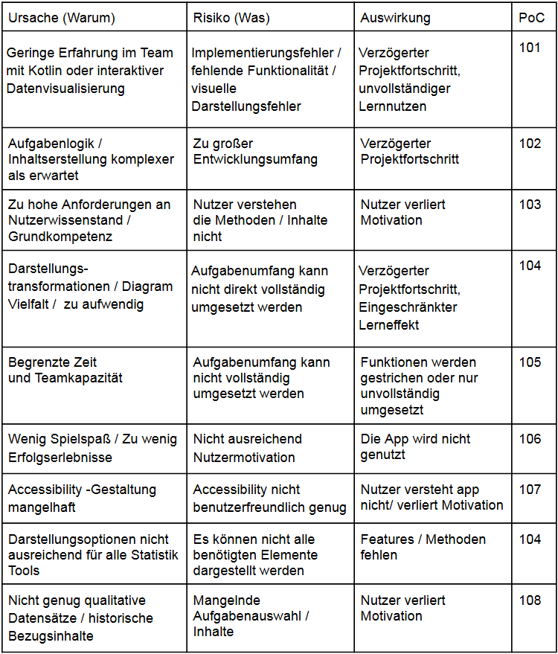
67
53
Projektrisiken
21
53
21
53
21
53
21
53
21
53
21
53
21
53
21
53
Bild: Audit2/WS2526_RoßKhemiri_Projektrisiken.pdf
133
21
133
21
133
21
133
21
133
21
133
Notes:
Diese Folie zeigt unsere Projektrisiken aufgeführt als Tabelle. Im Artefakt sind außerdem ausformulierte Projektrisiken zu finden.

Slide 8
67
53
Wichtigste PoCs 1/3
PoC 105: Prüfung der Kernfunktionen
21
53
Beschreibung:
Es soll geprüft werden ob sich der geplante Gesamtfunktionsumfang der App in modulare Kernfunktionen herunterbrechen lässt, die trotz begrenzter Team- und Zeitkapazität vollständig, stabil und in nutzbarer Qualität implementiert werden können.
Exit:
- Die Kernfunktionen (Aufgaben anzeigen,Antworten auswählen, Lösungsabgabe,
Lösungausgabe und Navigation) funktionieren zuverlässig
- Der geschätzte Zeitaufwand wird eingehalten(+/- 20%)
- Kernfunktionen können parallel entwickelt werden
- Features sind sauber voneinander getrennt
Fail:
- Deaktivierte Features führen zu App-Crashes oder inkonsistenter UI
- Die Kernfunktionskette funktioniert nicht
- Features sind nicht sauber voneinander getrennt
- Ein großteil der Kernfunktionen benötigt deutlich mehr Zeit als geplant
Fallbacks:
1. Funktionsumfang reduzieren
2. Aufgaben-Generierung vereinfachen
21
53
21
53
21
53
21
53
21
53
21
53
21
53
133
21
133
21
133
21
133
21
133
21
133
Notes:
Diese Folge zeigt das POC zum Projektrisiko R5: Aufgabenumfang kann nicht vollständig umgesetzt werden.

Slide 9
67
53
Wichtigste PoCs 2/3
PoC 102: Prüfung der Aufgabenlogik
21
53
Beschreibung:
Es soll der Umfang aller Statistik Methoden geprüft werden, in dem jede Statistik-Methode in einem simplen Kernkonzept implementiert wird, um einschätzen zu können, wie lange die vollständige Implementierung der Methode benötigt und wie komplex diese ausfällt.
Darstellungs: Achsenanpassung/Verschiebung , Ungleichmäßige Achsen-Intervalle, Skalierung, Fehlende Beschriftung, Stilistische Mittel, Überlappung und Okkludierung
Verzerrungs: Gewollte Selekton von Daten eines kompletten Satzes (Cherry-Picking), Auswahl günstiger Zeitfenster
Exit:
- Es ist eine Basisversion aller Statistik-Methoden implementiert
- Die vollständige Implementierung alle Methoden ist ausreichend einschätzbar
- Der Implementierungumfang keiner Methode überschreitet ein Projektgefährendes Niveau
Fail:
- Eine Methodik kann nicht implementiert werden
- Eine Methodik weist sich als zu komplex aus
- Eine Methodik benötigt zu viel Zeit bei der Umsetzung
Fallbacks:
1. Es wird anderes Personal für die Aufgabenlogik eingeteilt
2. Es wird mehr Personal/Zeit für die Aufgabenlogik eingeteilt
3. Statistik Methoden werden reduziert
21
53
21
53
21
53
21
53
21
53
21
53
21
53
133
21
133
21
133
21
133
21
133
21
133
Notes:
Diese Folge zeigt das POC zum Projektrisiko R2: Zu großer Entwicklungsumfang.

Slide 10
67
53
Wichtigste PoCs 3/3
PoC 106: Prüfung der Gamification
21
53
Beschreibung:
Es soll geprüft werden, ob die App genügend Spielspaß und Erfolgserlebnisse liefert, zur
Gewährleistung der Nutzermotivation.
Gamification Elemente: Experience System, XP Rewards (Titel, Customization), Achievements, Daily Challenges/Streaks, User Statistik, Schwierigkeitsgrade
Exit:
- Mindestens 4/6 der Gamification Methoden wurden implementiert
- Nutzer zeigen wiederholte Sitzungen
- Nutzer bewerten die App als spaßig
- Nutzer berichten von positiven Erfolgserlebnissen
Fail:
- Ungenügender Einsatz von Gamification methoden (<4/6)
- Nutzer brechen Aufgaben ab oder kehren nicht wieder
- Belohnungssystem wird als langweilig oder unverständlich erlebt
Fallbacks:
1. Anpassung der Belohnungsfrequenz
2. leichter erreichbare Badges statt Achievements
3. Erweiterung mit weiteren Gamification Methoden
4. Anpassung der Schwierigkeitsgrade
21
53
21
53
21
53
21
53
21
53
21
53
21
53
133
21
133
21
133
21
133
21
133
21
133
Notes:
Diese Folge zeigt das POC zum Projektrisiko R6: Nicht ausreichend Nutzermotivation.

Slide 11
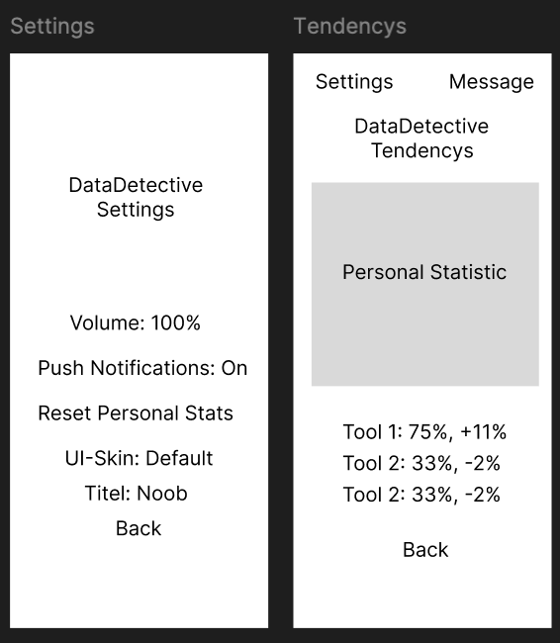
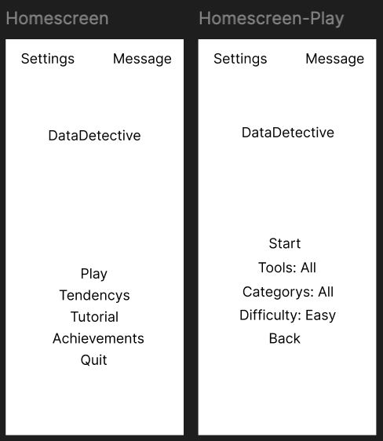
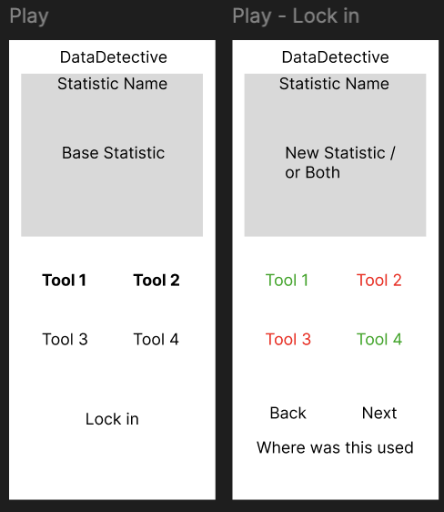
67
53
Bonus: Figma-Mockups
21
53
21
53
21
53
21
53
21
53
21
53
21
53
21
53
133
21
133
21
133
21
133
21
133
21
133
Notes:
Erste (nicht feste) Konzepte für UI und Screen Mockups die bei bei der Vorstellung der App Navigation und der verschiedenen benötigten Screens helfen sollen, um sowohl Anforderungen, als auch PoCs besser formulieren und beschreiben zu können. Außerdem können die Mockups als Orientierung zur generellen Struktur der App und des Spiels für die Entwickler dienen.

Slide 12
67
53
Quellen: Artefakte Audit 2 (1/3)
21
https://smart.dhgate.com/small-sample-size-why-its-bad-for-research-outcomes/
https://designbuddy.substack.com/p/intent-frame
https://pmc.ncbi.nlm.nih.gov/articles/PMC9645302/
https://www.clearerthinking.org/post/are-you-being-misled-by-statistics
https://pmc.ncbi.nlm.nih.gov/articles/PMC7419489/
https://journals.sagepub.com/doi/full/10.1177/2515245917745629
https://www.clearinghouse.edu.tum.de/spielbasiertes-lernen/spielbasiertes-lernen-und-motivation/
https://experientiallearninginstitute.org/what-is-experiential-learning/
https://uwaterloo.ca/centre-for-teaching-excellence/catalogs/tip-sheets/gamification-and-game-based-learning
https://www.sciencedirect.com/science/chapter/bookseries/abs/pii/B9780123876911000028
53
21
53
21
53
21
53
21
53
21
53
21
53
21
53
133
21
133
21
133
21
133
21
133
21
133

Slide 13
67
53
Quellen: Artefakte Audit 2 (2/3)
21
https://de.duolingo.com/
https://kahoot.it/
https://www.brainscape.com/
https://www.research.autodesk.com/publications/supercharging-trial-and-error-for-learning-complex-software-applications/
https://link.springer.com/article/10.1007/s10648-025-10071-x
https://journals.oslomet.no/index.php/techneA/article/view/4391
https://link.springer.com/article/10.1007/s11423-022-10104-0
https://pubmed.ncbi.nlm.nih.gov/32565668/
https://www.mdpi.com/2227-7102/14/4/367
https://www.frontiersin.org/journals/psychology/articles/10.3389/fpsyg.2022.1073985/full
https://www.sciencedirect.com/science/article/pii/S074756321630855X
53
21
53
21
53
21
53
21
53
21
53
21
53
21
53
133
21
133
21
133
21
133
21
133
21
133

Slide 14
67
53
Quellen: Artefakte Audit 2 (3/3)
21
https://www.researchgate.net/publication/362443721_GAMIFICATION_ELEMENTS_AND_ITS_IMPACT_ON_STUDENTS
https://www.frontiersin.org/journals/psychology/articles/10.3389/fpsyg.2022.1073985/full
https://www.tandfonline.com/doi/full/10.1080/10447318.2022.2041909#d1e1103
https://visualitics.it/gamification-data-visualization/?lang=en
https://link.springer.com/article/10.1007/s40429-024-00595-7
https://pmc.ncbi.nlm.nih.gov/articles/PMC8023157/
https://www.sciencedirect.com/science/article/abs/pii/S1567422324000140
https://www.sciencedirect.com/science/article/pii/S0747563221002867#bib3
https://www.gamified.uk/2014/07/08/flow-gamification-misunderstanding/
53
21
53
21
53
21
53
21
53
21
53
21
53
21
53
133
21
133
21
133
21
133
21
133
21
133

Slide 15
67
53
Typographie
21
53
Präsentationstitel: Roboto Slab, Fett, 27pt, dunkelgrau oder weiß, Zeilenabstand 0.9 oder 90%
21
53
21
53
Folientitel oder Titel von Zwischenfolien: Roboto Slab, Fett, 21pt, dunkelgrau, Zeilenabstand 0.9 oder 90%. Falls eine Ergänzung nötig ist: regular, mittelgrau
21
53
21
53
Headlines im Folienbody: Roboto Slab, Fett, 17pt, dunkelgrau, Zeilenabstand 0.9 oder 90%
21
53
Mengentexte nutzen die PT Sans, Regular in 17pt mit einem Zeilenabstand von 1 oder 100%. Alle Schriftfamilien stehen bei Google Fonts zum Download bereit.
21
53
Bildunterschriften nutzen die PT Sans, Regular in 14pt mit einem Zeilenabstand von 1 oder 100%, werden auf 60% Transparenz reduziert.
21
53
133
21
133
21
133
21
133
21
133
21
133

